Slide 1

大学物理（热学）
金晓峰
复旦大学物理系
xfjin@fudan.edu.cn
2006-9-20
2021/9/5
1

Slide 2
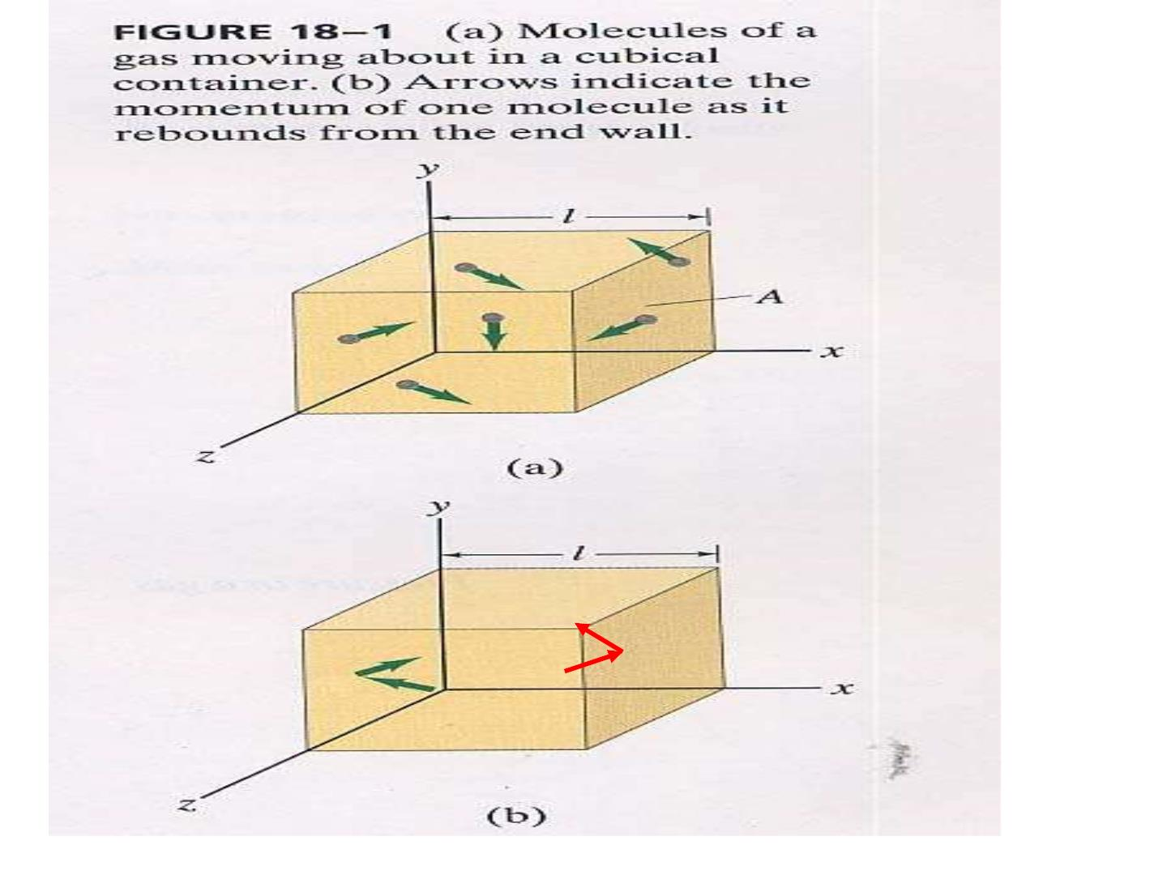

Slide 3


